Slide 1
Кто рисует наши книги (Якутские художники – иллюстраторы детской книги)
Библиотечный урок для 3 класса

Slide 2
Иллюстрация это изображение, сопровождающее и дополняющее текст.

Slide 3
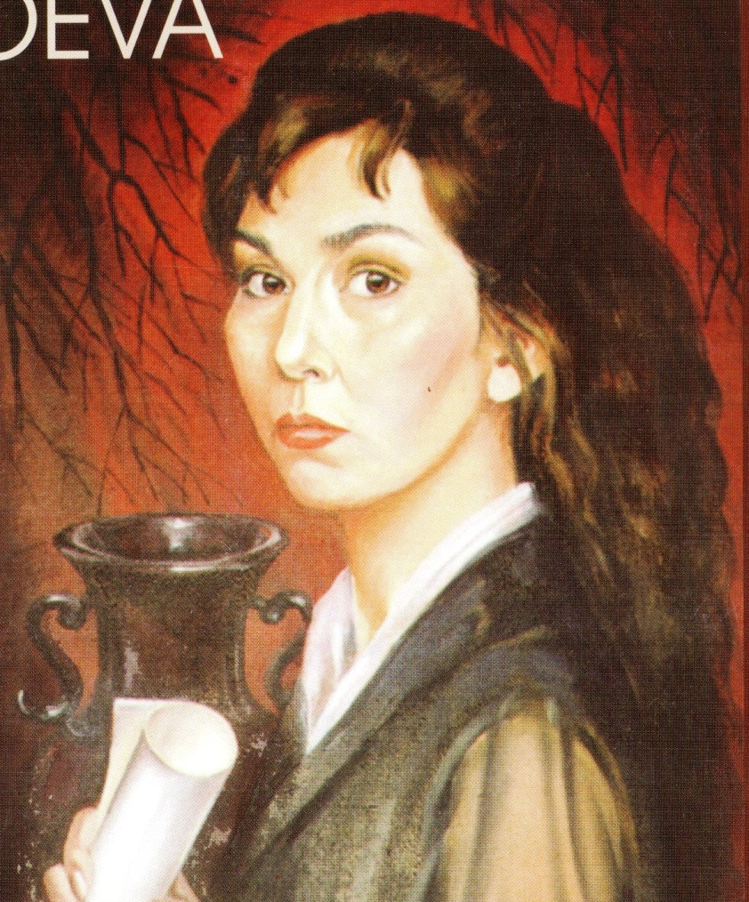
Художник Вера Ноева

Slide 4
Детский иллюстрированный журнал
«Чуораанчык» (Колокольчик)
выходит с 1987 года

Slide 5
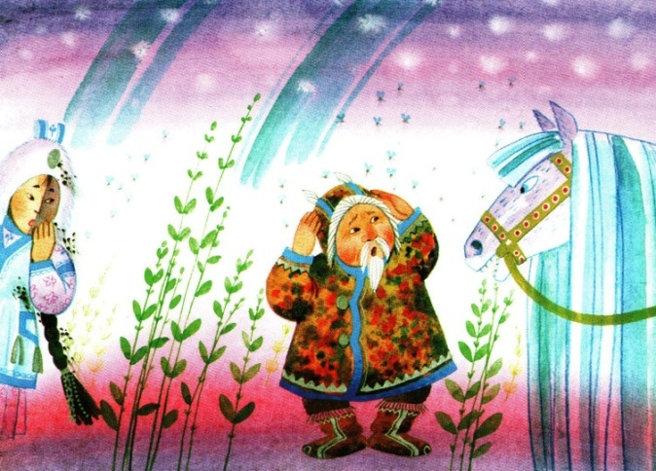
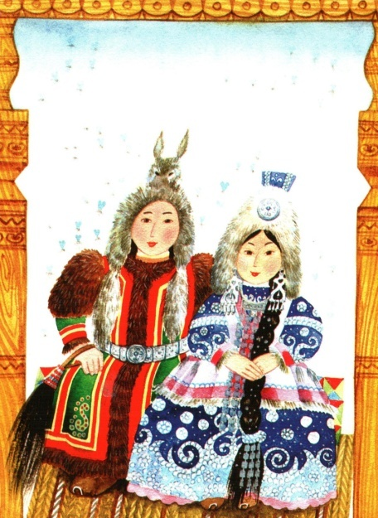
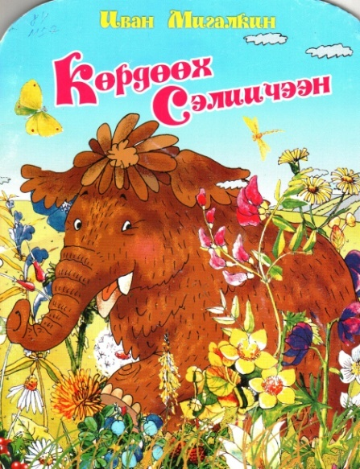
Вера Ноева оформила около 60 книг и учебников

Slide 6
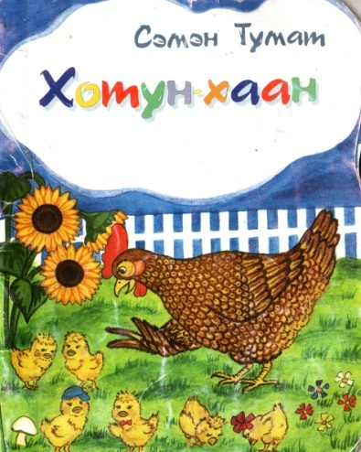
. Мария Игнатьева дизайнер, преподаватель СВФУ им. М.К.Аммосова. Она известна нам по таким любимым книгам, как «Хотун хаан» Семёна Тумата, «Остуоруйа отуута» Петра Дмитриева –Тутуук, «Расписной туесок» , «Приключения носорога» Ивана Мигалкина, «Друзья» Федора Гуляева и многих других

Slide 7
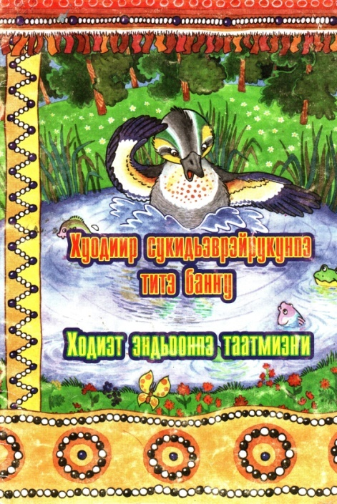
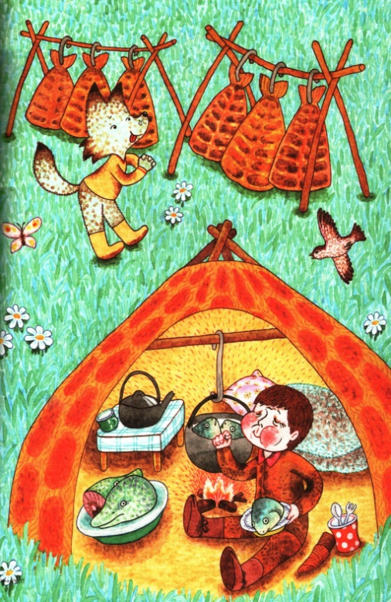
Ещё одним художником – анималистом можно назвать юкагирскую художницу Самону Курилову

Slide 8
В своих рисунках Самона Курилова часто использует великолепные северные орнаменты.

Slide 9
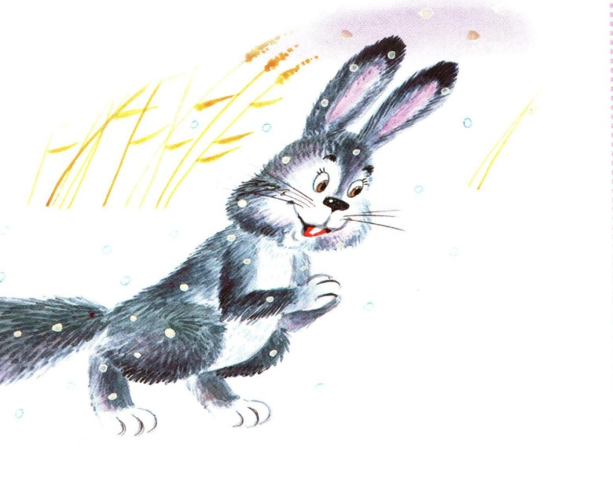
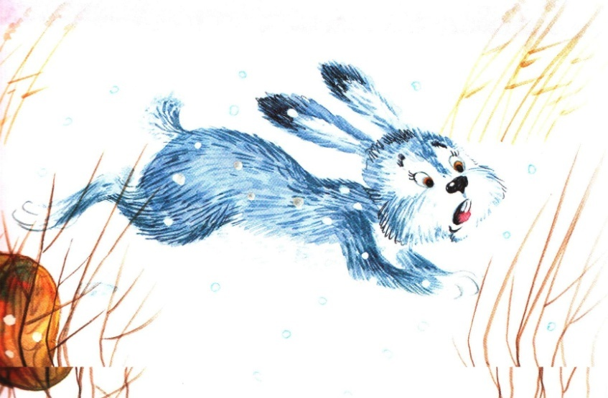
Посмотрите на этого сказочного зайчика.
Художник Вера Ноева изобразила его сперва весёлым,
потом испуганным.
А каким бы вы его нарисовали

Slide 10
-О каких якутских художниках – иллюстраторах
детской книги мы говорили сегодня?
- Кто такие художники – анималисты?
- Для чего нужны иллюстрации?

Slide 11
До новых встреч

